Slide 1
ОО СПН «Дари Добро»
Общественная организация по социальной поддержке населения Алданского района РС(Я) «Дари добро»

Slide 2
Что такое Добро.Центр?
Это бесплатная социальная франшиза федерального масштаба.
Волонтерское движение в России становится сильнее с каждым годом. Появляются новые программы, меняются подходы, развивается добровольческая инфраструктура и система ее поддержки. Добро.Центры занимаются развитием социальных и гражданских инициатив в своем городе, а взамен получают дополнительную поддержку и ресурсы на собственные проекты.

Slide 3
Аналитика волонтерства в Добро.Центре по всей России
33.11%
волонтеров Добро.Центра до 18 лет
Организация активно привлекает молодых и активных волонтеров для плодотворного сотрудничества.

Slide 4
.
.

Slide 5
Преимущества Добро.Центра
1
2
3
4
Возможность
быстрого
поиска волонтёров
в любом регионе.
Платформа облегчает
сопровождение и
координацию
проектов, что существенно
экономит время и
ресурсы для всех
участников.
Благодаря открытым данным, каждый волонтёр может узнать о добровольческих событиях в нашей организации и найти то, что соответствует его интересам.
Волонтёры могут найти
интересующие их
мероприятия, не находясь
в том же месте.

Slide 6
В Алданском районе статус Добро.Центра получила ОО СПН «Дари добро»
Организация зарегистрирована в Министерстве юстиции с 21 марта 2016 г. и стабильно занимается регулярным проведением благотворительных акций до настоящего времени.

Slide 7
Основные направления деятельности организации «Дари добро»
Животные
Старшее поколение
Люди с ОВЗ
Экология
Культура и искусство
Поиск пропавших
Дети и молодежь
Спорт и события
Урбанистика
Интеллектуальная помощь
Права человека
Образование
Наука
Здравоохранение
и ЗОЖ
ЧС
Ветераны и
историческая память

Slide 8
Организация регулярно проводит следующие мероприятия
1
2
3
4
5
Оказывает продуктовую и вещевую помощь населению Алданского района
Проводит субботники
Устраивает благотворительные акции
Организовывает детские праздники
Оказывает поддержку беженцам
из ДНР и ЛНР

Slide 9
Организация гарантирует
Особое внимание к каждому волонтеру
Возможность связаться с каждым членом команды в любое время благодаря сообществу в ВК и отдельным группам в
Whats App
Проставление часов в волонтёрскую книжку за каждое посещенное мероприятие

Slide 10
Деятельность организации за последний год

Slide 11
Благотворительные акции
Бессмертный полк
Дни памяти детям-
СВО
Жертвам войны
26.10
01.08
10.12
31.10
27.07
Подари улыбку
Сильные руки
Не словом, а делом

Slide 12
Как зарегистрироваться на нашей платформе и начать помогать?

Slide 13
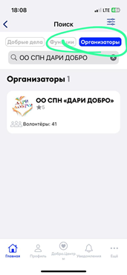
Если вы готовы
Действовать с нашей
командой волонтеров,
необходимо сперва зарегистрироваться
на сайте Добро.рф
После регистрации необходимо на главной странице сайта нажать на «поиск» и ввести название нашей организации, затем нажать на кнопку «организаторы». Затем должна появиться вкладка ОО СПН «ДАРИ ДОБРО»

Slide 14
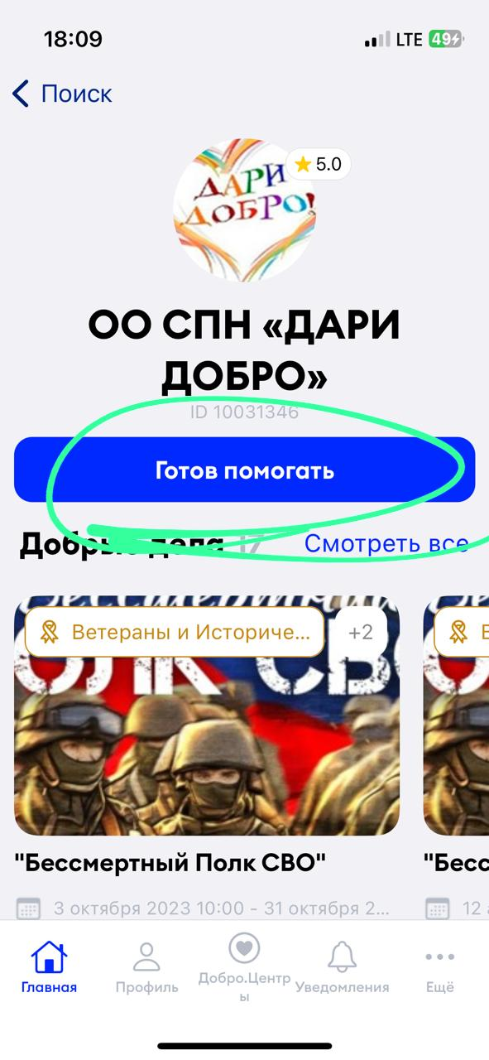
.
Осуществляется
переход на страницу
нашей организации
На ней необходимо нажать кнопку
«Готов помогать», после этого вы
будете добавлены в список
волонтеров

Slide 15
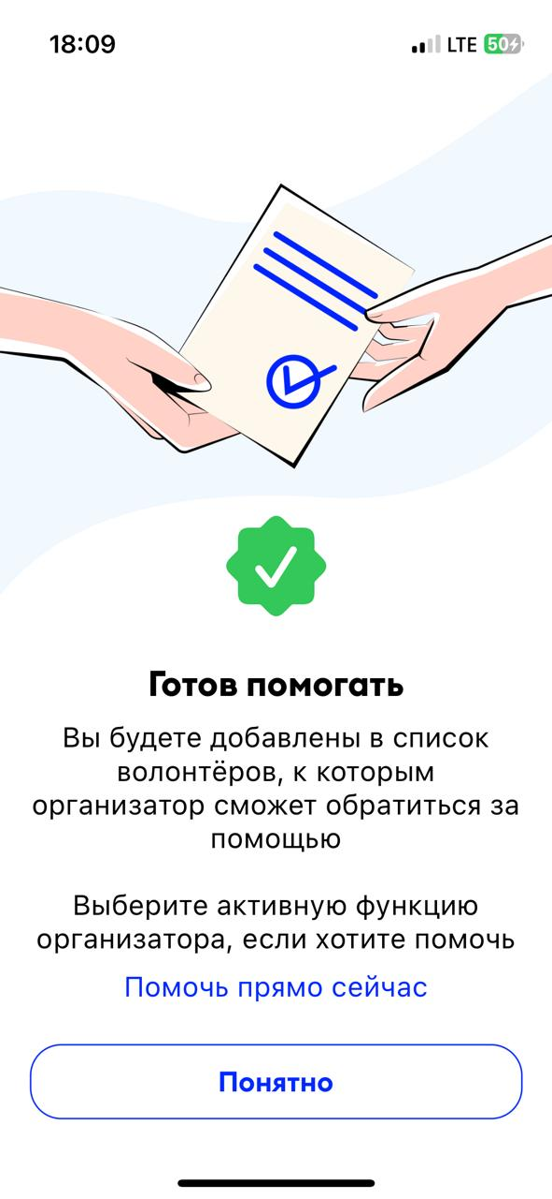
.
Второй этап
После добавления в список
волонтеров высветится
Окошко Готов помогать». Нажимаем
«Понятно», и нас должно перебросить
на главный экран, где нам нужно
выбрать действующую акцию, в которой вы
хотите принять участие

Slide 16
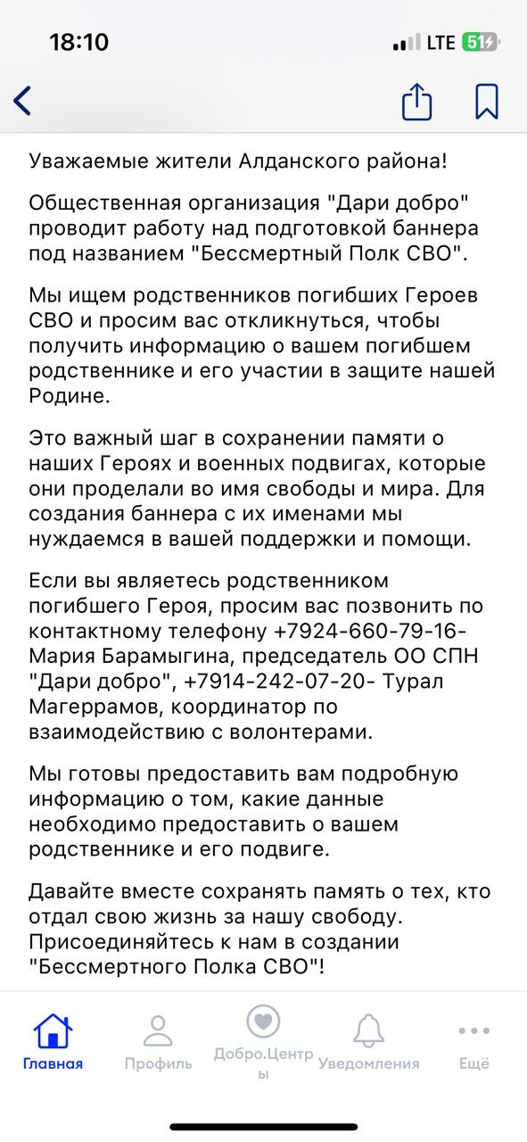
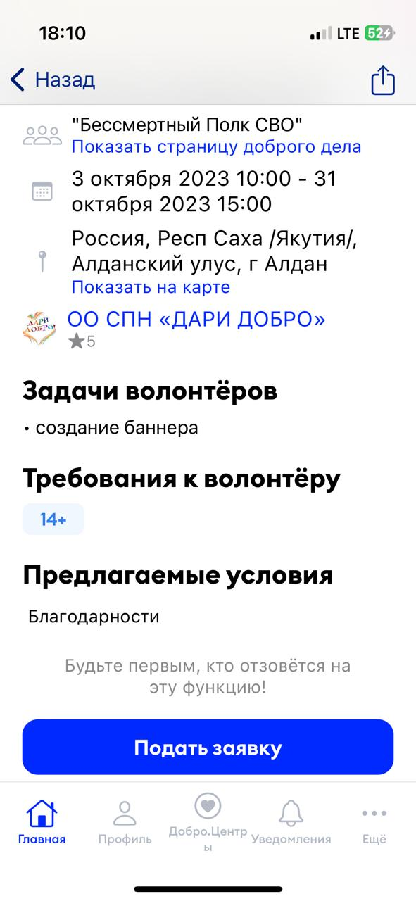
Подаем заявку
Прочитав всю информацию, нажимаем на кнопку «Подать заявку»

Slide 17
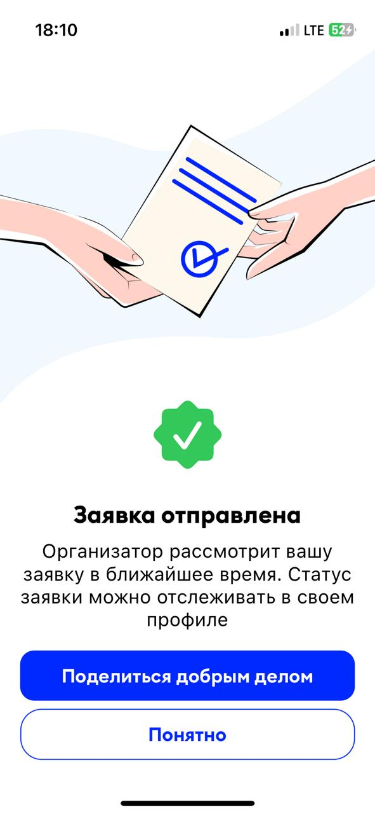
Заявка отправлена
Организатор должен будет рассмотреть вашу заявку в ближайшее время.
Статус заявки можно отслеживать в своем профиле, который вы ранее регистрировали.

Slide 18
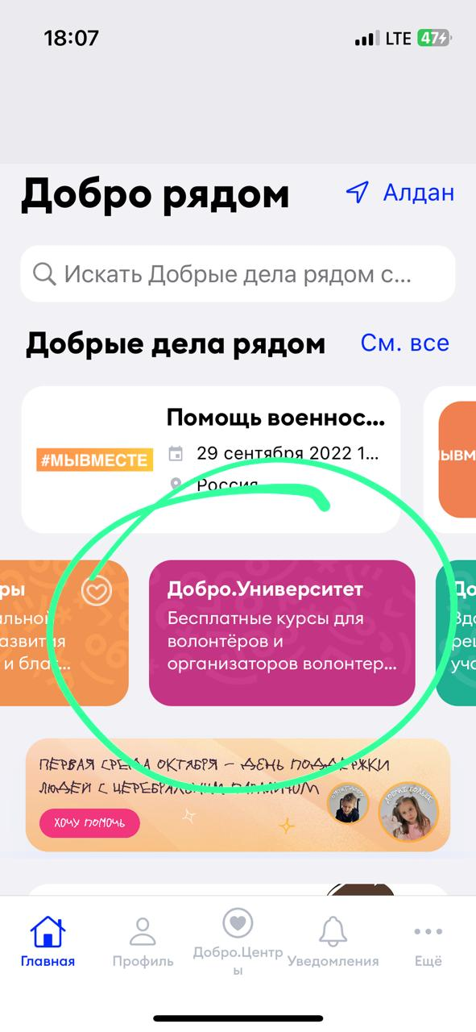
Третий этап
На главной странице сайта «Dobro.ru» находится вкладка «Добро.Университет», зайдя на которую вы можете пройти бесплатное обучение, благодаря которому вы сможете получить как базовые знания о волонтёрстве, так и информацию, необходимую для вашего дальнейшего продвижения в этой сфере.
Переходим на эту вкладку.

Slide 19
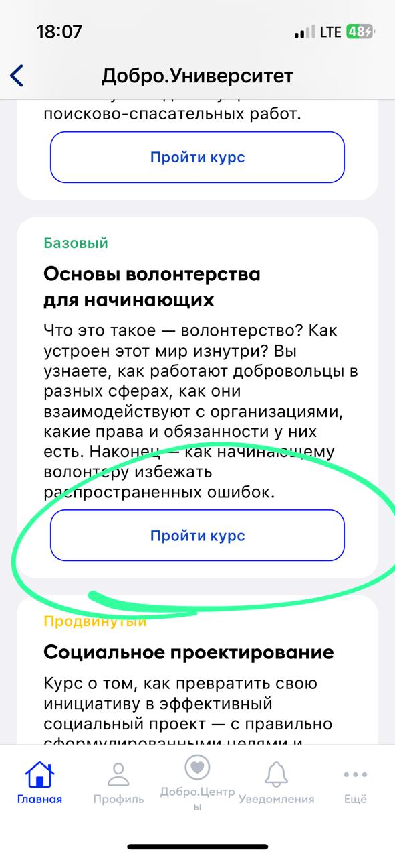
.
Основы волонтёрства для начинающих
В открывшейся вкладке выбираем базовый курс «Основы волонтёрства для начинающих» и нажимаем «Пройти курс».

Slide 20
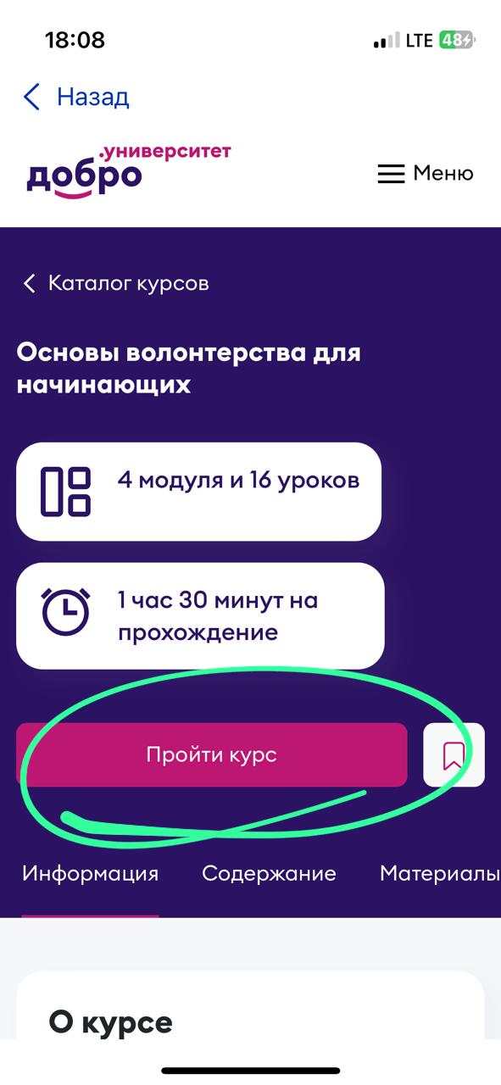
Прохождение курса
Нажимаем на кнопку «Пройти курс», далее смотрим видео и выполняем предложенные на этом курсе задания.
После прохождения курса вам будет выдан подтверждающий сертификат.
Проходить представленные на сайте бесплатные курсы можно в любое время

Slide 21
.
Если каждый будет делать добро в пределах своих возможностей, возможности добра станут безграничными. (с) Фазиль Исканде

Slide 22
Соотношение благотворителей и благополучателей

Slide 23
Помощь СВО

Slide 24
Экологическая акция «Новая среда»

Slide 25
Новогодние поздравления

Slide 26
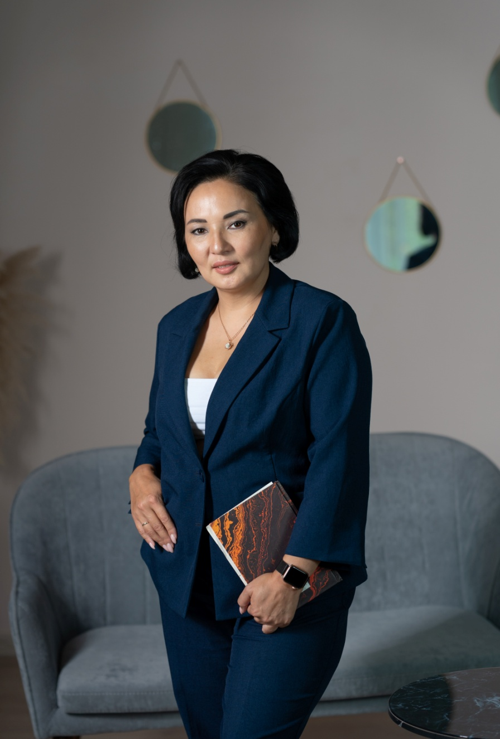
Директор
Барамыгина
Мария Борисовна

Slide 27
Наши контакты:
89245627997 – Мария e-mail: baramygina_marya@mail.ru
89243512641 – Марина e-mail: daridobro-aldan@mail.ru

